Slide 1
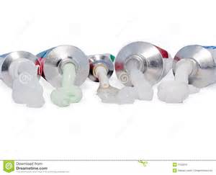
Geneesmiddelen
Boek: Geneesmiddelenkennis voor doktersassistenten
20-12-2017 Bouke Cuperus
H 12 De Huid

Slide 2
Inleiding
Honderden huidaandoeningen
1 miljoen Nederlanders chronische huidaandoeningen
Huidaandoeningen
Lichamelijke klachten
Sociale,
Psychische
Relationele klachten
www.huidziekten.nl

Slide 3
De ‘basis’ van huidmiddelen
De Basis waarin het huidmiddel verwerkt wordt
Vloeistof
Crème
Zalf
De toestand van de huid bepaalt mede welke toedieningsvorm wordt gekozen
droge huid of natte huid
Afdekken of vocht onttrekken
Opname in de huid: wel of niet
Indifferent huidmiddel (zonder werkzame stof)
Sommige huidaandoeningen kunnen zelf met een basiscrème of -zalf behandeld worden, zonder geneesmiddel

Slide 4
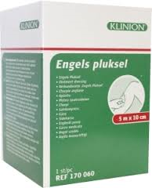
Hoe dik mag het huidmiddel aanbracht worden?
Met geneesmiddel dun
Zonder geneesmiddel dik (onbeperkt gebruiken)
Zonder verband
Crèmes
Gels
Smeersels
Schudsels
Met verband (katoenen lap)
Zalven
Pasta’s

Slide 5
Vloeistoffen:
koude natte kompressen
Niet afdekken
Verkoelende werking door verdamping
Lotions of schudsels
Vloeistof waarin niet- oplosbare stof in uiterst fijne druppeltjes blijven zweven
Verkoelend en jeukstillend door verdamping
Werken indrogend bij natte huidaandoeningen

Slide 6
Hydrogels of gels
Vloeistoffen die verdikt zijn / halfvaste massa
Werkt verkoelend
Niet zichtbaar op de huid
Indrogend effect; beter niet op droge huid gebruiken
Crèmes
Mengsel van water en vet
Werken verzachtend en beschermend
Twee soorten crèmes
o/w- crèmes: vet opgelost in water (vaseline)
w/o - crèmes : water opgelost in vet (voordeel zit geen conserveringsmiddel in)

Slide 7
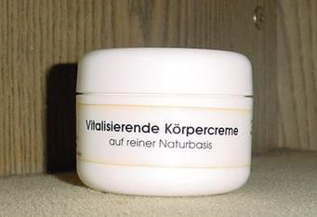
Crème (huidsmeersel)
EXTRA INFO :
https://nl.wikipedia.org/wiki/Cr%C3%A8me_(huidsmeersel)
Een crème (Latijn: cremor) is een emulsie van water en vetstoffen. Een crème bestaat dus altijd uit een vet- en waterfase.
Men kan een onderscheid maken tussen hydrofiele (O/W-crème, olie-in-water emulsie) en hydrofobe crèmes (W/O-crème, water-in-olie emulsie). Een halfvast huidpreparaat dat fysisch uit slechts één fase bestaat (bijvoorbeeld alleen vette bestanddelen) heet een zalf.

Slide 8
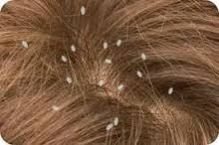
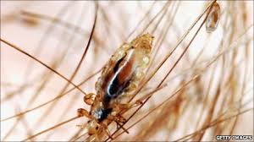
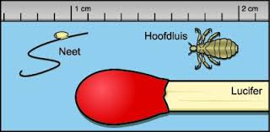
Smeersels
Soort w/o - crèmes met hoog water gehalte
Gemakkelijk te gebruiken op de behaarde hoofdhuid dan b.v. crèmes

Slide 9
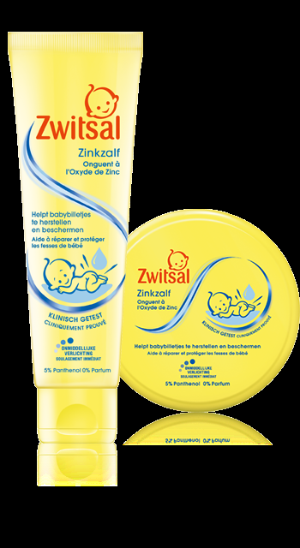
Zalven
Vette zalven zonder toevoeging van water geschikt voor een droge schilferende huid
Verdamping van water door de huid wordt door de zalf tegengegaan, huid blijft soepel en vettig
Pasta’s
Meestal erg stevig en moeilijk aan te brengen
Meestal geschikt op nattende huidaandoeningen
Srooipoeders
Bestaat uit het grootste gedeelte uit talk en kan op de intacte huid worden aangebracht
Notes:
Zinkoxide kan verkoelend werken en heeft mogelijk een licht jeukstillend effect. Zinkoxidezalf 10% heeft geen indrogend effect zoals zinkoxidesmeersel FNA (zinkolie), het is een vette zalf die vooral gebruikt wordt als beschermend middel (b.v. bescherming van billen tegen de inwerking van faeces) of als verzachtend middel bij aambeien. Specifiek voor luiereczeem wordt ook 10% zinkoxide in vaselinecetomacrogolcrème FNA aanbevolen. Voor aambeien bestaan ook zetpillen met 10% zinkoxide in een vette zetpilbasis.

Slide 10
Eczeem
Chronische aandoening met jeuk en eczeem
Behandeling:
corticosteroïden, (ontstekingsremmend en jeukstillend)
afgewisseld met een indifferente crème of zalf
Indeling corticosteroïden;
zwak, matig-sterk, sterk en zeer sterk ; ook wel klasse 1 t/m 4 genoemd.
Pas op !
huid kan dunnen worden; corticosteroïden kunnen in de bloedbaan komen. Bij kinderen groeiremming

Slide 11
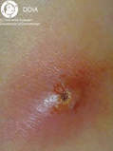
Bacteriële huidinfecties
Huid vormt barrière tegen binnendringen bacteriën schimmels en virussen.
Behalve bij beschadigde huid;
Eczeem
Schaafwonden
Steenpuist (furunkel) ontstoken haarzakje
Behandeling
ernstige bacteriële huidinfectie: oraal antibioticum
Minder ernstig: fusidinezuur in een crème of zalf
Steenpuisten met povidon-jood (betadine)

Slide 12
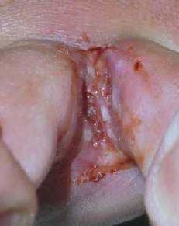
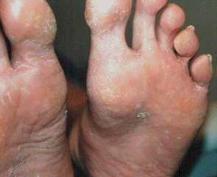
Schimmelinfecties
Voetschimmel (zwemmerseczeem)
Behandeling
zelfzorgmiddelen
Schoenen dienen ook behandeld te worden met strooipoeder met antimycoticum (tegen schimmels) www.huidinfo.nl

Slide 13
Middelen bij schimmelinfecties
Clotrimazol (Canesten)
Teribinafine (Lamisil)
Micronazol (Daktarin, Dermacure)

Slide 14
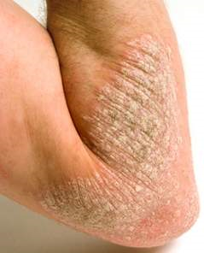
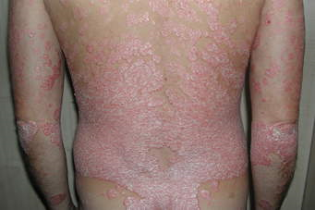
Psoriasis
Chronisch niet besmettelijke huidaandoening die door een dermatoloog behandeld moet worden.
Lichtterapie (PUVA)
Corticosteroïden
Orale middelen ( pas op bij zwangerschap)

Slide 15
Acne (Jeugdpuistjes of acne vulgaris
Bij jongeren tussen de 12 – 25 jaar
Oorzaak:
verhoogde talgproductie
verstopping talgklieren
Ontstekingen en bacteriële infecties
Soms littekens
Behandeling
Gel: Benzac (meest gebruikt)
Antibacteriële middelen of antibiotica
De pil (meisjes en vrouwen)

